Slide 1
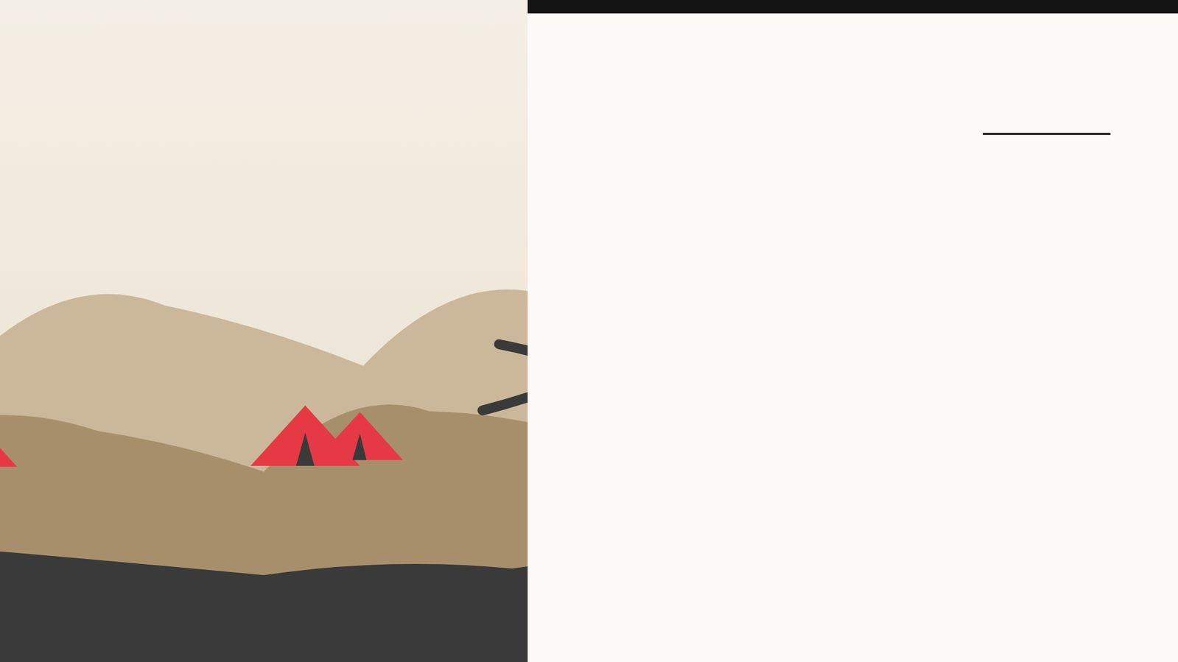
שמות י״ב
יציאת מצרים: פסח ומכת בכורות
שאלון 1261 · שמות

Slide 2
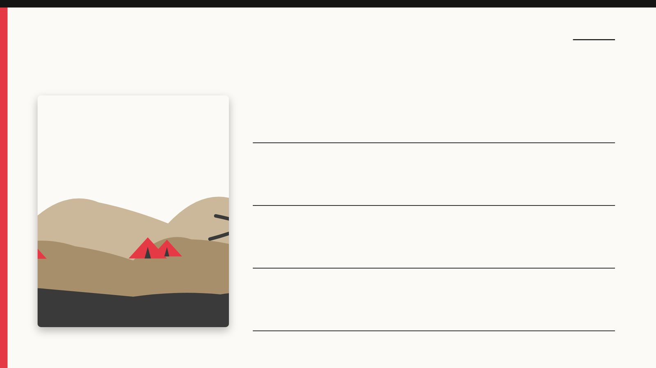
פתיחה
מטרות השיעור
נכיר את הסיפור «יציאת מצרים: פסח ומכת בכורות» (שמות י״ב) ואת הדמויות בו
1
נבחן כיצד הסיפור מבטא את התמה «שמות»
2
נקרא פסוקי מפתח ונעמיק בפירוש רש"י ורמב"ן
3
נתרגל שאלה בסגנון הבגרות ונבדוק את התשובות
4
2

Slide 3
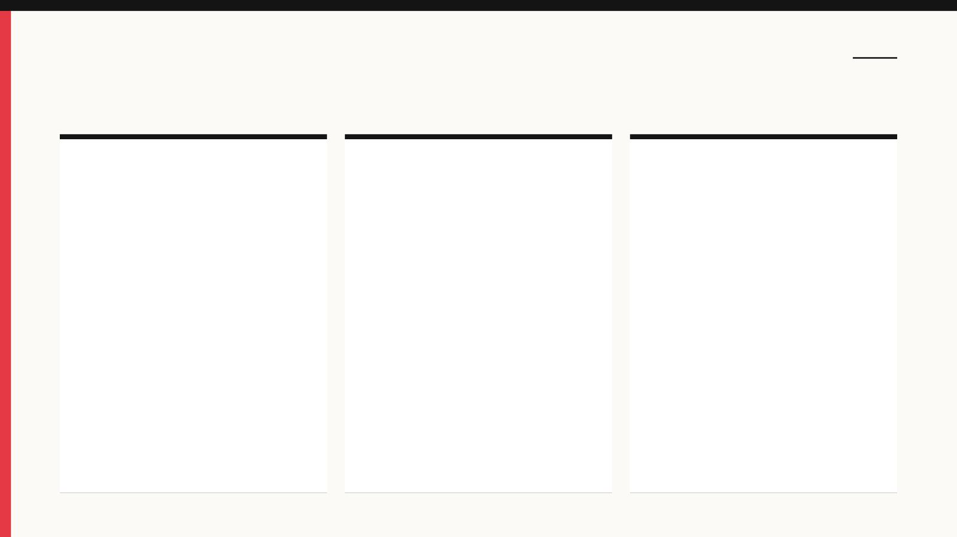
רקע
הדמויות בסיפור
אהרן
פרעה
משה
האל מצווה על משה ואהרן בארץ מצרים: ״החדש הזה לכם ראש חדשים ראשון הוא לכם לחדשי השנה״.
פרעה קורא למשה ואהרן בלילה ואומר ״קומו צאו מתוך עמי גם אתם גם בני ישראל ולכו עבדו את…
משה קורא לזקני ישראל ומורה להם ״משכו וקחו לכם צאן למשפחתיכם ושחטו הפסח״, ולהטביל אזוב בדם ולתת על…
3

Slide 4
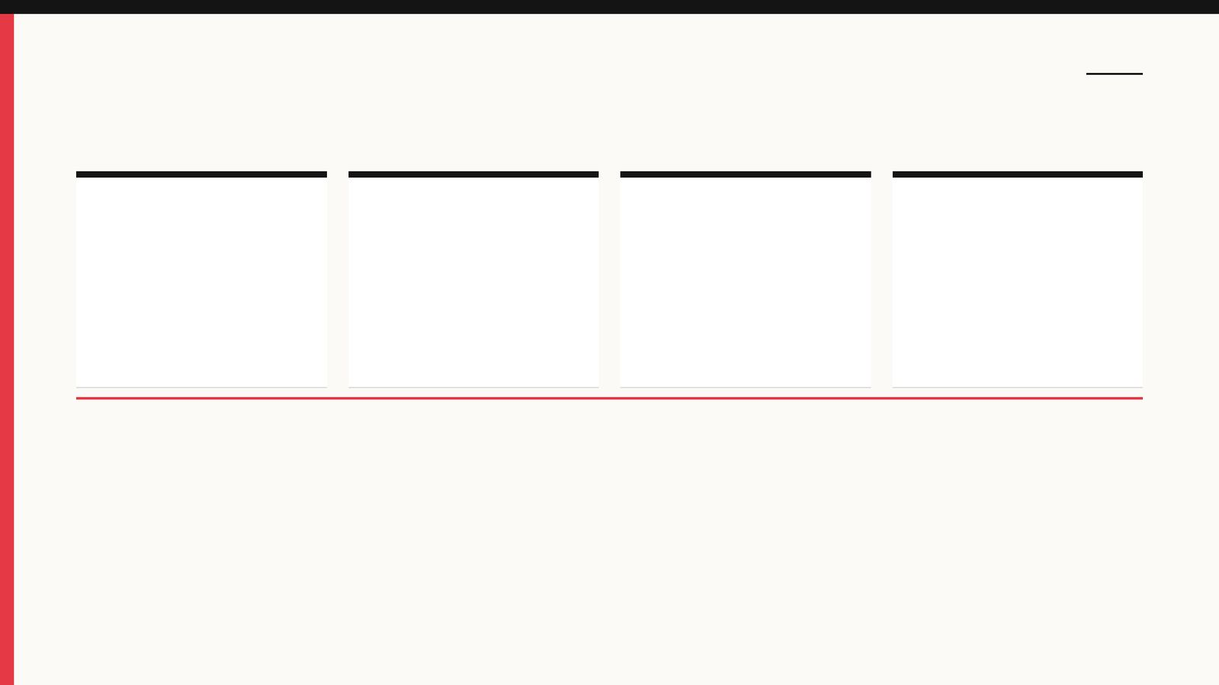
רקע
רצף האירועים
4
3
2
1
חוקי הפסח: חג, אכילת מצות, ואיסור זר לאכול בו.
בני ישראל יוצאים עם בצקם, 430 שנה ועם ערב רב.
בחצות מכת בכורות, ופרעה שולח את העם.
ה׳ מצווה על החודש הזה ועל קרבן הפסח: שה, דם על המשקוף, מצות ומרורים.
4

Slide 5
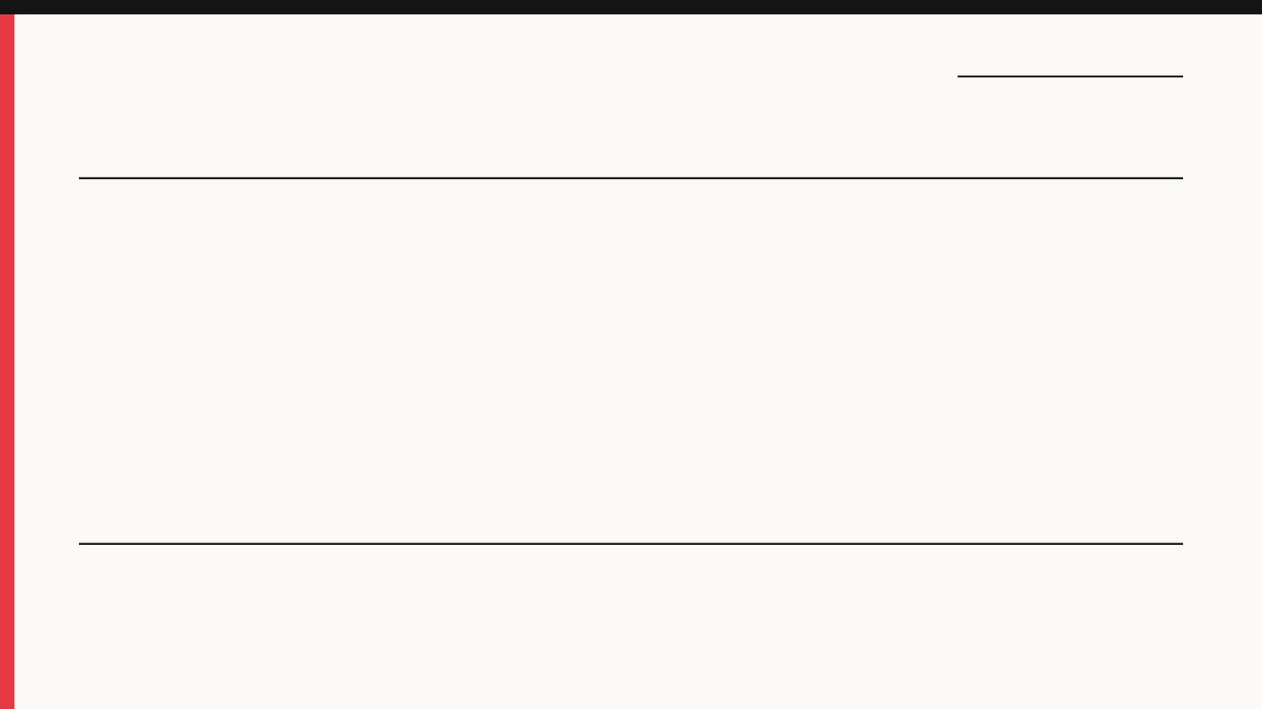
קוראים בפסוקים · 1/4
שמות י"ב, א'
וַיֹּאמֶר ה' אֶל־מֹשֶׁה וְאֶל־אַהֲרֹן בְּאֶרֶץ מִצְרַיִם לֵאמֹר
האל מצווה על משה ואהרן בארץ מצרים: ״החדש הזה לכם ראש חדשים ראשון הוא לכם לחדשי השנה״.
5

Slide 6

קוראים בפסוקים · 2/4
שמות י"ב, ל"א
וַיִּקְרָא לְמֹשֶׁה וּלְאַהֲרֹן לַיְלָה וַיֹּאמֶר קוּמוּ צְּאוּ מִתּוֹךְ עַמִּי גַּם־אַתֶּם גַּם־בְּנֵי יִשְׂרָאֵל וּלְכוּ עִבְדוּ אֶת־ה' כְּדַבֶּרְכֶם
״ויהי בחצי הלילה וה׳ הכה כל בכור בארץ מצרים מבכר פרעה...
6

Slide 7
קוראים בפסוקים · 3/4
שמות י"ב, מ"א
וַיְהִי מִקֵּץ שְׁלֹשִׁים שָׁנָה וְאַרְבַּע מֵאוֹת שָׁנָה וַיְהִי בְּעֶצֶם הַיּוֹם הַזֶּה יָצְאוּ כָּל־צִבְאוֹת ה' מֵאֶרֶץ מִצְרָיִם
בני ישראל נוסעים מרעמסס לסכות, ״כשש מאות אלף רגלי הגברים לבד מטף״ ו״ערב רב״ עולה אתם.
7

Slide 8
קוראים בפסוקים · 4/4
שמות י"ב, מ"ג
וַיֹּאמֶר ה' אֶל־מֹשֶׁה וְאַהֲרֹן זֹאת חֻקַּת הַפָּסַח כָּל־בֶּן־נֵכָר לֹא־יֹאכַל בּוֹ
האל מפרט את חוקי הקרבן: ״כל בן נכר לא יאכל בו״, עבד מקנת כסף יאכל אחרי מילה, ותושב ושכיר לא יאכלו.
8

Slide 9
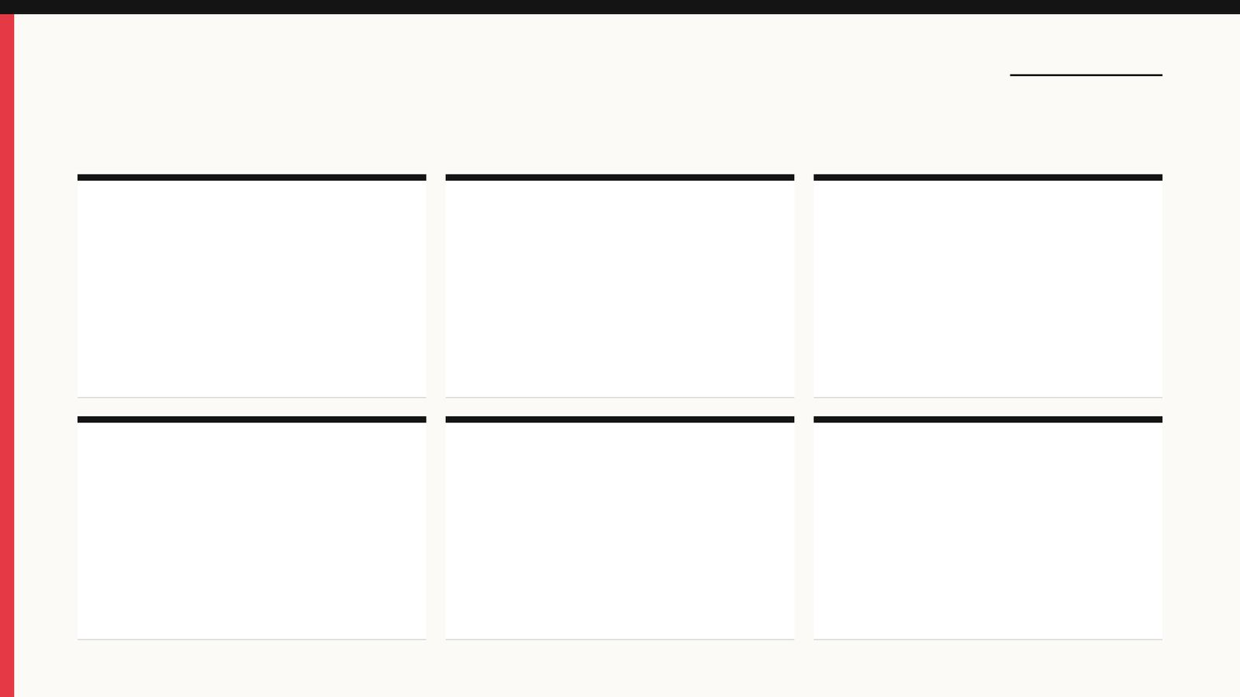
מילים ומושגים
ביאורי מילים
מילה מנחה
כל בן נכר
זאת חקת הפסח
מילה/שורש החוזר/ת על עצמו/ ה במספר פסוקים או פרקים במספר חריג של פעמי או במספר סימלי של פעמי בקטע, או…
שֶׁנִּתְנַכְּרוּ מַעֲשָׂיו לְאָבִיו שֶׁבַּשָּׁמַיִם, וְאֶחָד הַגּוֹי וְאֶחָד יִשְׂרָאֵל מְשֻׁמָּד בְּמַשְׁמָע (מכילתא).
בְּי"ד בְּנִיסָן נֶאֶמְרָה לָהֶם פָּרָשָׁה זוֹ.
התגלות האל
מספר טיפולוגי
קורבנות
האלוהים הוא יישות מופשטת, הבוחרת להתגלות לנביאיו ולנבחריו בלבד.
מספרים מסוימים חוזרים במקרא הרבה יותר ממספרים אחרים.
מתנה מן החי או מן הצומח שמביא אדם למקדש לכבוד האל.
9

Slide 10
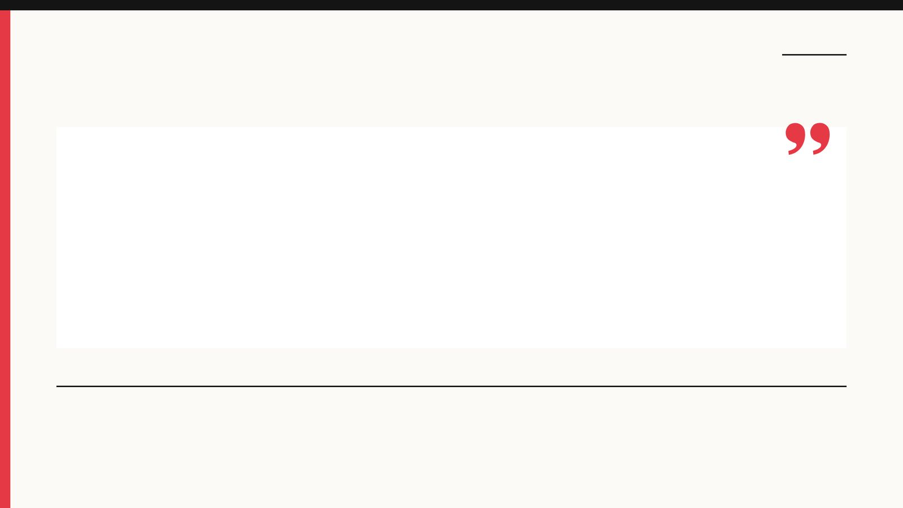
פרשנים
רש"י
רש"י על שמות י"ב, א'
ויאמר ה' אל משה ואל אהרן. בִּשְׁבִיל שֶׁאַהֲרֹן עָשָׂה וְטָרַח בַּמּוֹפְתִים כְּמֹשֶׁה, חָלַק לוֹ כָּבוֹד זֶה בְּמִצְוָה רִאשׁוֹנָה, שֶׁכְּלָלוֹ עִם מֹשֶׁה בַּדִּבּוּר:
מה מסביר רש"י על «ויאמר ה' אל משה ואל אהרן»? הסבירו בלשונכם.
10

Slide 11
פרשנים
רמב"ן
רמב"ן על שמות י"ב, ל"א
גַּם אַתֶּם הַמַּכִּים: גַּם בְּנֵי יִשְׂרָאֵל כֻּלָּם תֵּצְאוּ וְלֹא תִּתְעַכְּבוּ בְּכָאן בְּשׁוּם פָּנִים, וְזֶה לְקַיֵּם "גָּרֵשׁ יְגָרֵשׁ אֶתְכֶם מִזֶּה" (שמות י"א:א'):
מה מוסיף פירושו של רמב"ן להבנת הפסוק? בססו את תשובתכם על הציטוט.
11

Slide 12
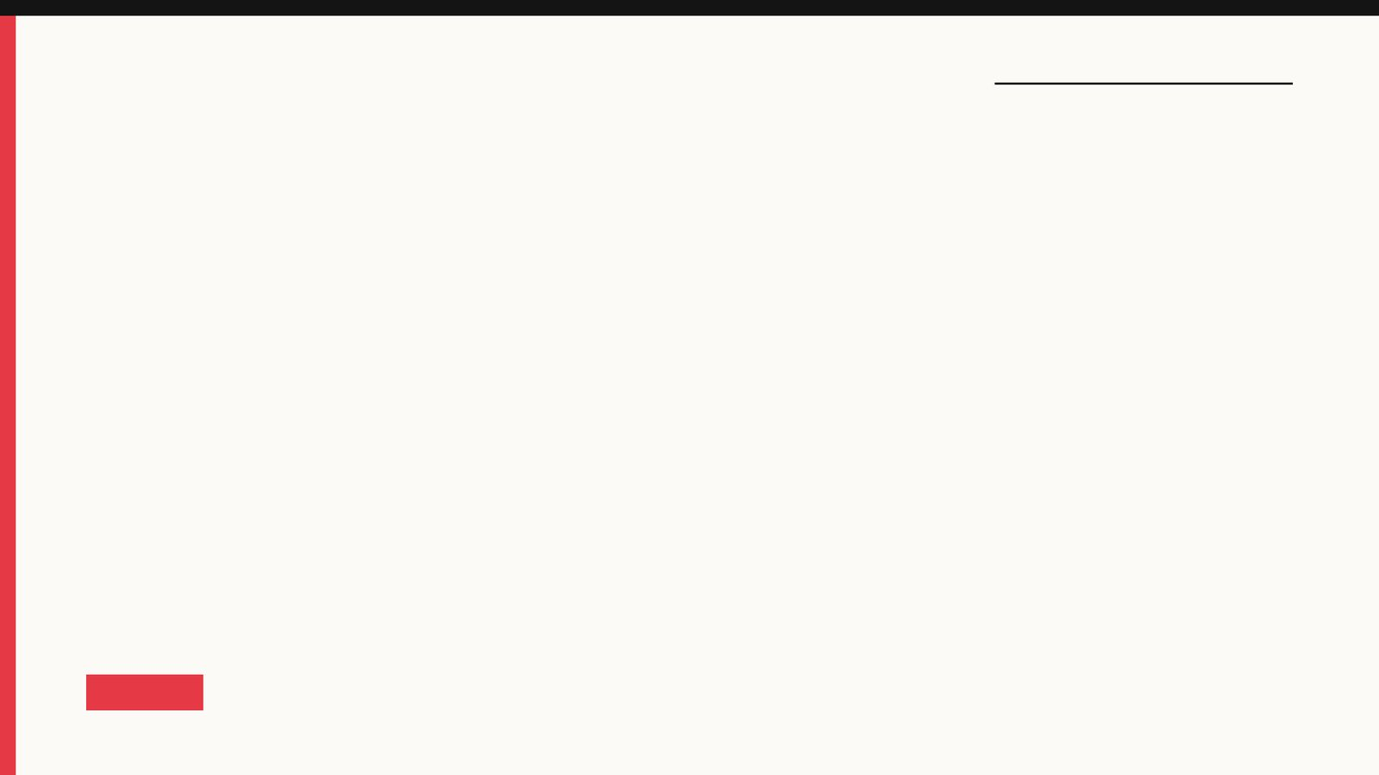
שאלות הבנה ופרשנות · 1/3
שאלה 1
קראו פסוקים א׳–כ׳ («פסח ומצות»). מה מתואר בקטע? הביאו ראיה מן הכתוב.
8 נקודות
12

Slide 13

שאלות הבנה ופרשנות · 2/3
שאלה 2
קראו פסוקים כ״ט–ל״ו («מכת בכורות»). מה מתואר בקטע? הביאו ראיה מן הכתוב.
8 נקודות
13

Slide 14
שאלות הבנה ופרשנות · 3/3
שאלה 3
קראו פסוקים מ״ג–נ״א («חוקת הפסח»). מה מתואר בקטע? הביאו ראיה מן הכתוב.
8 נקודות
14

Slide 15
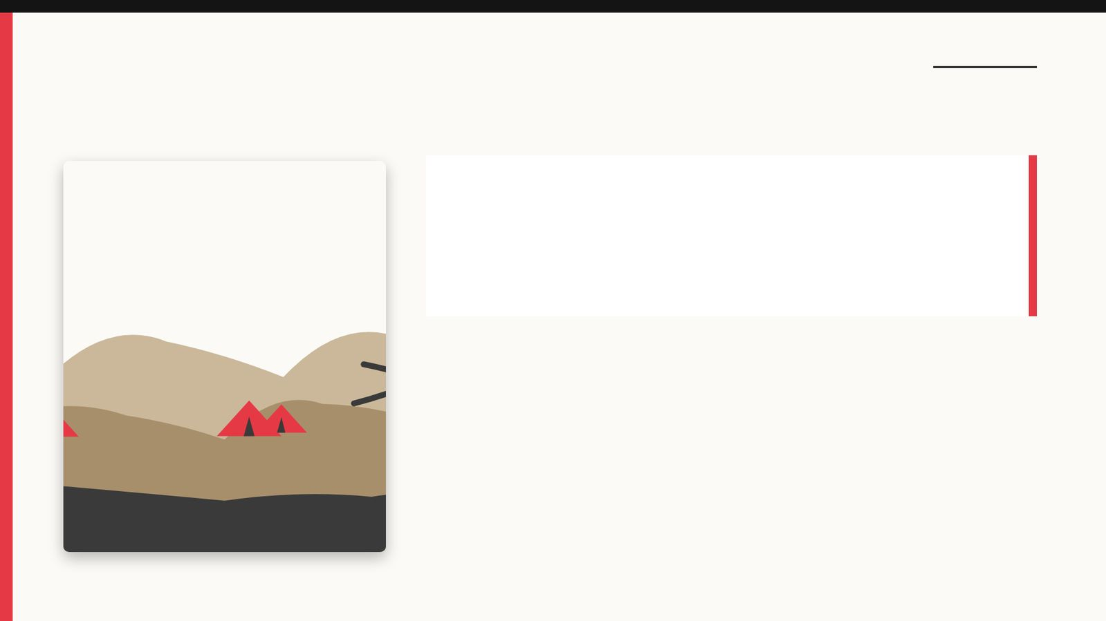
דיון בכיתה
מה דעתכם?
מה לדעתכם המסר המרכזי של שמות י״ב? נמקו את דעתכם.
15

Slide 16
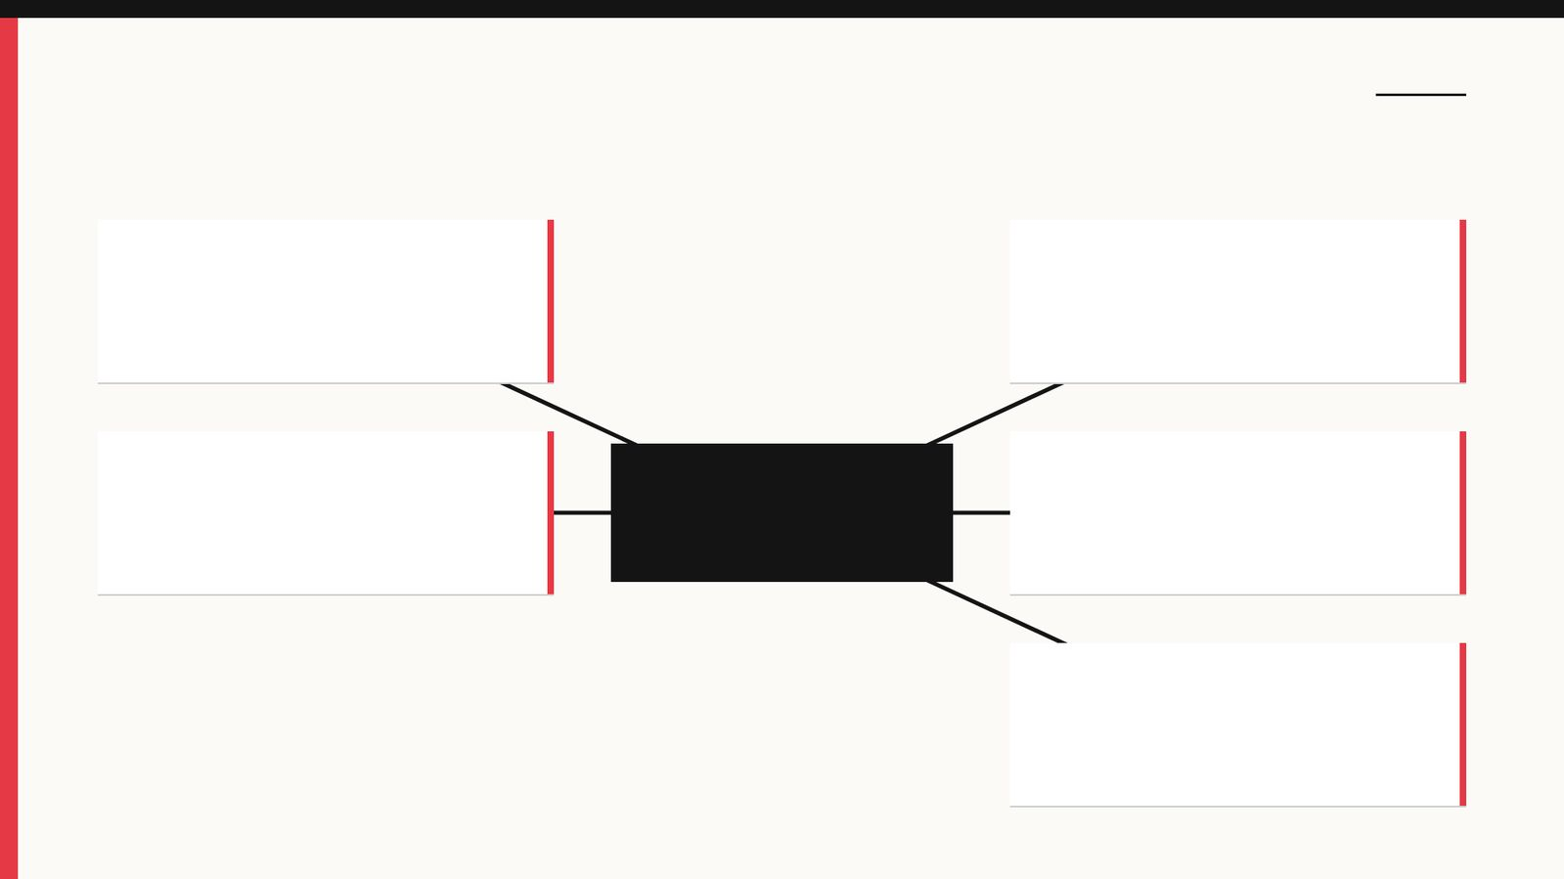
סיכום
מפת מושגים
הוראות משה לזקנים
פסח ומצות
היציאה
יציאת מצרים: פסח ומכת בכורות
מכת בכורות
חוקת הפסח
16

Slide 17
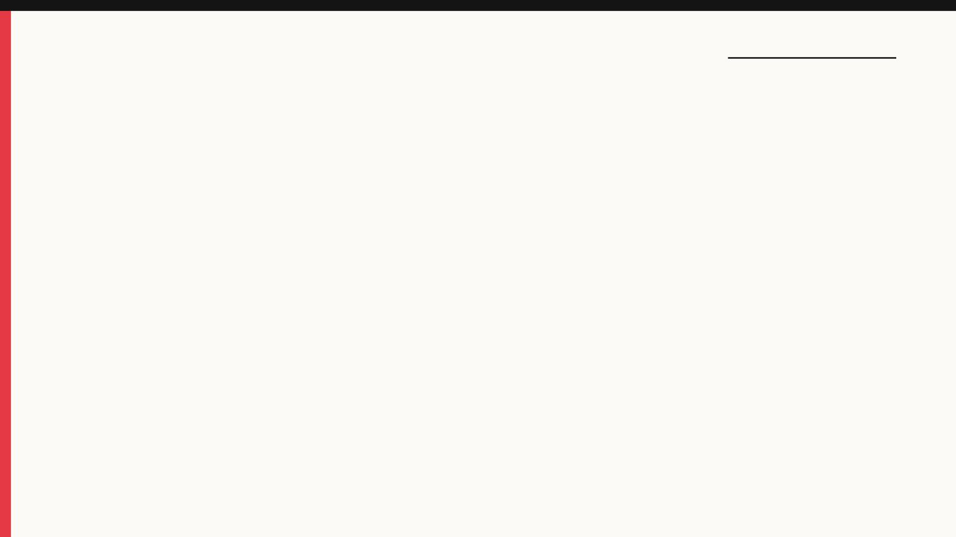
תרגול לקראת הבגרות
שאלה בסגנון בגרות
קראו שמות י״ב.
א. קראו פסוקים א׳–כ׳. מה מתואר בקטע «פסח ומצות»? הסבירו והביאו ראיה מן הכתוב.
ב. קראו פסוקים כ״א–כ״ח. מה מתואר בקטע «הוראות משה לזקנים»? הסבירו והביאו ראיה מן הכתוב.
17

Slide 18
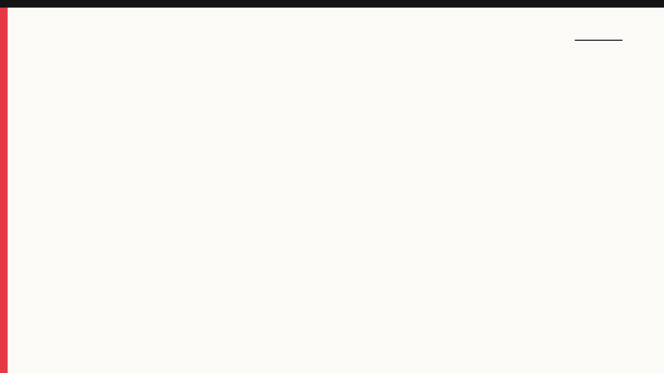
תשובות
תשובה לשאלה 1
קראו פסוקים א׳–כ׳ («פסח ומצות»). מה מתואר בקטע? הביאו ראיה מן הכתוב.
האל מצווה על משה ואהרן בארץ מצרים: ״החדש הזה לכם ראש חדשים ראשון הוא לכם לחדשי השנה״. החודש הוא התחלת לוח חדש, כסימן לחירות.
18

Slide 19
תשובות
תשובה לשאלה 2
קראו פסוקים כ״ט–ל״ו («מכת בכורות»). מה מתואר בקטע? הביאו ראיה מן הכתוב.
״ויהי בחצי הלילה וה׳ הכה כל בכור בארץ מצרים מבכר פרעה... ועד בכור השבי אשר בבית הבור״. ״ותהי צעקה גדולה במצרים כי אין בית אשר אין שם מת״.
19

Slide 20
תשובות
תשובה לשאלה 3
קראו פסוקים מ״ג–נ״א («חוקת הפסח»). מה מתואר בקטע? הביאו ראיה מן הכתוב.
האל מפרט את חוקי הקרבן: ״כל בן נכר לא יאכל בו״, עבד מקנת כסף יאכל אחרי מילה, ותושב ושכיר לא יאכלו. הקרבן נאכל ״בבית אחד״, אין להוציא מן הבשר, ו״עצם לא תשברו בו״.
20

Slide 21
תשובות
מחוון – שאלת הבגרות
א. האל מצווה על משה ואהרן בארץ מצרים: ״החדש הזה לכם ראש חדשים ראשון הוא לכם לחדשי השנה״. החודש הוא התחלת לוח חדש, כסימן לחירות.
ב. משה קורא לזקני ישראל ומורה להם ״משכו וקחו לכם צאן למשפחתיכם ושחטו הפסח״, ולהטביל אזוב בדם ולתת על המשקוף. ״ואתם לא תצאו איש מפתח ביתו עד בקר״.
21

